Slide 1
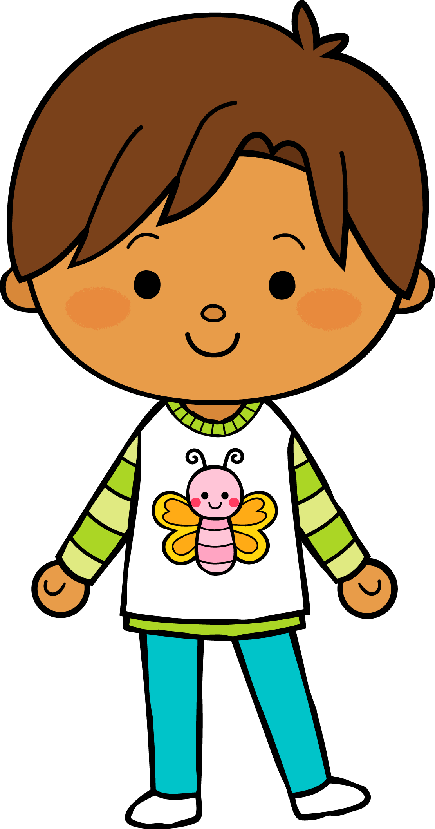
10 Mayo 2021
L
M
M
J
V
Secuencia didáctica: Ayudo en casa
Campos de formación y/o áreas de desarrollo personal y social a favorecer
Lenguaje y
comunicación
Pensamiento
matemático
Exploración del mundo natural y social
Artes
Educación
Física
Educación Socioemocional
La jornada de trabajo fue:
Exitosa
Buena
Regular
Mala
Aspectos de la planeación didáctica
Observaciones
La actividad propuesta se realizó atendiendo al aprendizaje esperado y se optaron por materiales sencillos para trabajar en casa, se les proporciona el anexo para dibujar o imprimir. El nivel de complejidad fue el adecuado para los alumnos.
Logro de los aprendizajes esperados
Materiales educativos adecuados
Nivel de complejidad adecuado
Organización adecuada
Tiempo planeado correctamente
Actividades planeadas conforme a lo planeado
Manifestaciones de los alumnos
Interés en las actividades
Participación de la manera esperada
Adaptación a la organización establecida
Seguridad y cooperación al realizar las actividades
Todos Algunos Pocos Ninguno
Autoevaluación
Rescato los conocimientos previos
Identifico y actúa conforme a las necesidades e intereses de los alumnos
Fomento la participación de todos los alumnos
Otorgo consignas claras
Intervengo adecuadamente
Fomento la autonomía de los alumnos
Si No
Logros
Dificultades
El día lunes se mandó un mensaje a los padres de familia iniciado la mañana a las 9:00 a.m. Y se hizo saber que estaba al pendiente de cualquier duda
Solo se tuvo respuesta de 6 alumnos

Slide 2
11 Mayo 2021
L
M
M
J
V
Secuencia didáctica vía Zoom: ¿Cuántas cucharas mide?________________
Asistieron: 7 alumnos
Campos de formación y/o áreas de desarrollo personal y social a favorecer
Lenguaje y
comunicación
Pensamiento
matemático
Exploración del mundo natural y social
Artes
Educación
Física
Educación Socioemocional
La jornada de trabajo fue:
Exitosa
Buena
Regular
Mala
Aspectos de la planeación didáctica
Observaciones
La actividad realizada fue coherente hacia los aprendizajes esperados, los materiales fueron sencillos de conseguir en casa y adecuados para la actividad. El nivel de complejidad fue el adecuado para los alumnos, de igual forma se tuvo el acompañamiento de los papás. Todo se realizo con tiempo y conforme a lo planeado.
Logro de los aprendizajes esperados
Materiales educativos adecuados
Nivel de complejidad adecuado
Organización adecuada
Tiempo planeado correctamente
Actividades planeadas conforme a lo planeado
Manifestaciones de los alumnos
Interés en las actividades
Participación de la manera esperada
Adaptación a la organización establecida
Seguridad y cooperación al realizar las actividades
Todos Algunos Pocos Ninguno
Autoevaluación
Rescato los conocimientos previos
Identifico y actúa conforme a las necesidades e intereses de los alumnos
Fomento la participación de todos los alumnos
Otorgo consignas claras
Intervengo adecuadamente
Fomento la autonomía de los alumnos
Si No
Logros
Dificultades
La actividad se desarrollo conforme a lo planeado, los alumnos se mostraron participativos y atendieron las consignas con ayuda de sus papás. Se fomentó la participación de todos y se les realizaba cuestionamientos para evaluar la comprensión de lo que estábamos haciendo.
La calidad del internet me falló en un momento, pude notar que algunos niños se mostraban tímidos al hablar, pero aun así todos participaron-

Slide 3
12 Mayo 2021
L
M
M
J
V
Secuencia didáctica vía Zoom: Contemos una historia
Asistieron: 8 alumnos
Campos de formación y/o áreas de desarrollo personal y social a favorecer
Lenguaje y
comunicación
Pensamiento
matemático
Exploración del mundo natural y social
Artes
Educación
Física
Educación Socioemocional
La jornada de trabajo fue:
Exitosa
Buena
Regular
Mala
Aspectos de la planeación didáctica
Observaciones
La organización del día de hoy no fue muy buena, ya que algunos niños se encontraban distraídos por lo que ocurría alrededor. Algunos se mostraron cansados y con sueño, esto sumaba a la vez que al presentar las diapositivas no prestaran la suficiente atención.
Logro de los aprendizajes esperados
Materiales educativos adecuados
Nivel de complejidad adecuado
Organización adecuada
Tiempo planeado correctamente
Actividades planeadas conforme a lo planeado
Manifestaciones de los alumnos
Interés en las actividades
Participación de la manera esperada
Adaptación a la organización establecida
Seguridad y cooperación al realizar las actividades
Todos Algunos Pocos Ninguno
Autoevaluación
Rescato los conocimientos previos
Identifico y actúa conforme a las necesidades e intereses de los alumnos
Fomento la participación de todos los alumnos
Otorgo consignas claras
Intervengo adecuadamente
Fomento la autonomía de los alumnos
Si No
Logros
Dificultades
Al rescatar los conocimientos previos de los alumnos se tuvo un momento de charla. El uso de la ruleta de participación los inspiro a expresarse más.
Al compartir videos o presentaciones el audio se desfasa y la conexión se hace inestable. A veces no lograba saber si me estaban escuchando bien, por lo que hable de manera pausada para no trabarme. Los alumnos se veían inquietos, distraídos y algunos con sueño.

Slide 4
13 Mayo 2021
L
M
M
J
V
Secuencia didáctica vía Zoom: Escribo una carta
Asistieron: 9 alumnos
Campos de formación y/o áreas de desarrollo personal y social a favorecer
Lenguaje y
comunicación
Pensamiento
matemático
Exploración del mundo natural y social
Artes
Educación
Física
Educación Socioemocional
La jornada de trabajo fue:
Exitosa
Buena
Regular
Mala
Aspectos de la planeación didáctica
Observaciones
Falto un poquito de tiempo para ver el resultado final de las cartas de los alumnos, aun así trabajaron muy bien y se organizaron correctamente con ayuda de mamá.
Logro de los aprendizajes esperados
Materiales educativos adecuados
Nivel de complejidad adecuado
Organización adecuada
Tiempo planeado correctamente
Actividades planeadas conforme a lo planeado
Manifestaciones de los alumnos
Interés en las actividades
Participación de la manera esperada
Adaptación a la organización establecida
Seguridad y cooperación al realizar las actividades
Todos Algunos Pocos Ninguno
Autoevaluación
Rescato los conocimientos previos
Identifico y actúa conforme a las necesidades e intereses de los alumnos
Fomento la participación de todos los alumnos
Otorgo consignas claras
Intervengo adecuadamente
Fomento la autonomía de los alumnos
Si No
Logros
Dificultades
Los alumnos trabajaron muy bien, se dio la participación como lo esperaba, se rescataron los aprendizajes previos y se vio interés en las actividades
La conexión y al reproducir videos hace que se corte la transmisión, afortunadamente tenía una carta hecha con material para explicar un poco más a profundidad frente a la cámara.

Slide 5
14 Mayo 2021
L
M
M
J
V
Secuencia didáctica: La abejas
Campos de formación y/o áreas de desarrollo personal y social a favorecer
Lenguaje y
comunicación
Pensamiento
matemático
Exploración del mundo natural y social
Artes
Educación
Física
Educación Socioemocional
La jornada de trabajo fue:
Exitosa
Buena
Regular
Mala
Aspectos de la planeación didáctica
Observaciones
_____________________________________________________________________________________________________________________________________________________________________________________________________________
Logro de los aprendizajes esperados
Materiales educativos adecuados
Nivel de complejidad adecuado
Organización adecuada
Tiempo planeado correctamente
Actividades planeadas conforme a lo planeado
Manifestaciones de los alumnos
Interés en las actividades
Participación de la manera esperada
Adaptación a la organización establecida
Seguridad y cooperación al realizar las actividades
Todos Algunos Pocos Ninguno
Autoevaluación
Rescato los conocimientos previos
Identifico y actúa conforme a las necesidades e intereses de los alumnos
Fomento la participación de todos los alumnos
Otorgo consignas claras
Intervengo adecuadamente
Fomento la autonomía de los alumnos
Si No
Logros
Dificultades
El día lunes se mandó un mensaje a los padres de familia iniciado la mañana a las 9:00 a.m. Y se hizo saber que estaba al pendiente de cualquier duda
Solo se tuvo respuesta de 6 alumnos

